Slide 1

GenBotter电机开发教程
【09-02】
比例控制（P）与直接响应
高博士
2026

Slide 2
学习目标
比例控制的核心机制
比例控制如何响应误差
比例系数 $K_{p}$ 的作用与影响
比例系数 𝐾_𝑝 的作用与影响
纯比例控制的局限性
在电机控制中的实际应用
关键词：
快速响应
稳态误差
比例系数
电机调速

Slide 3

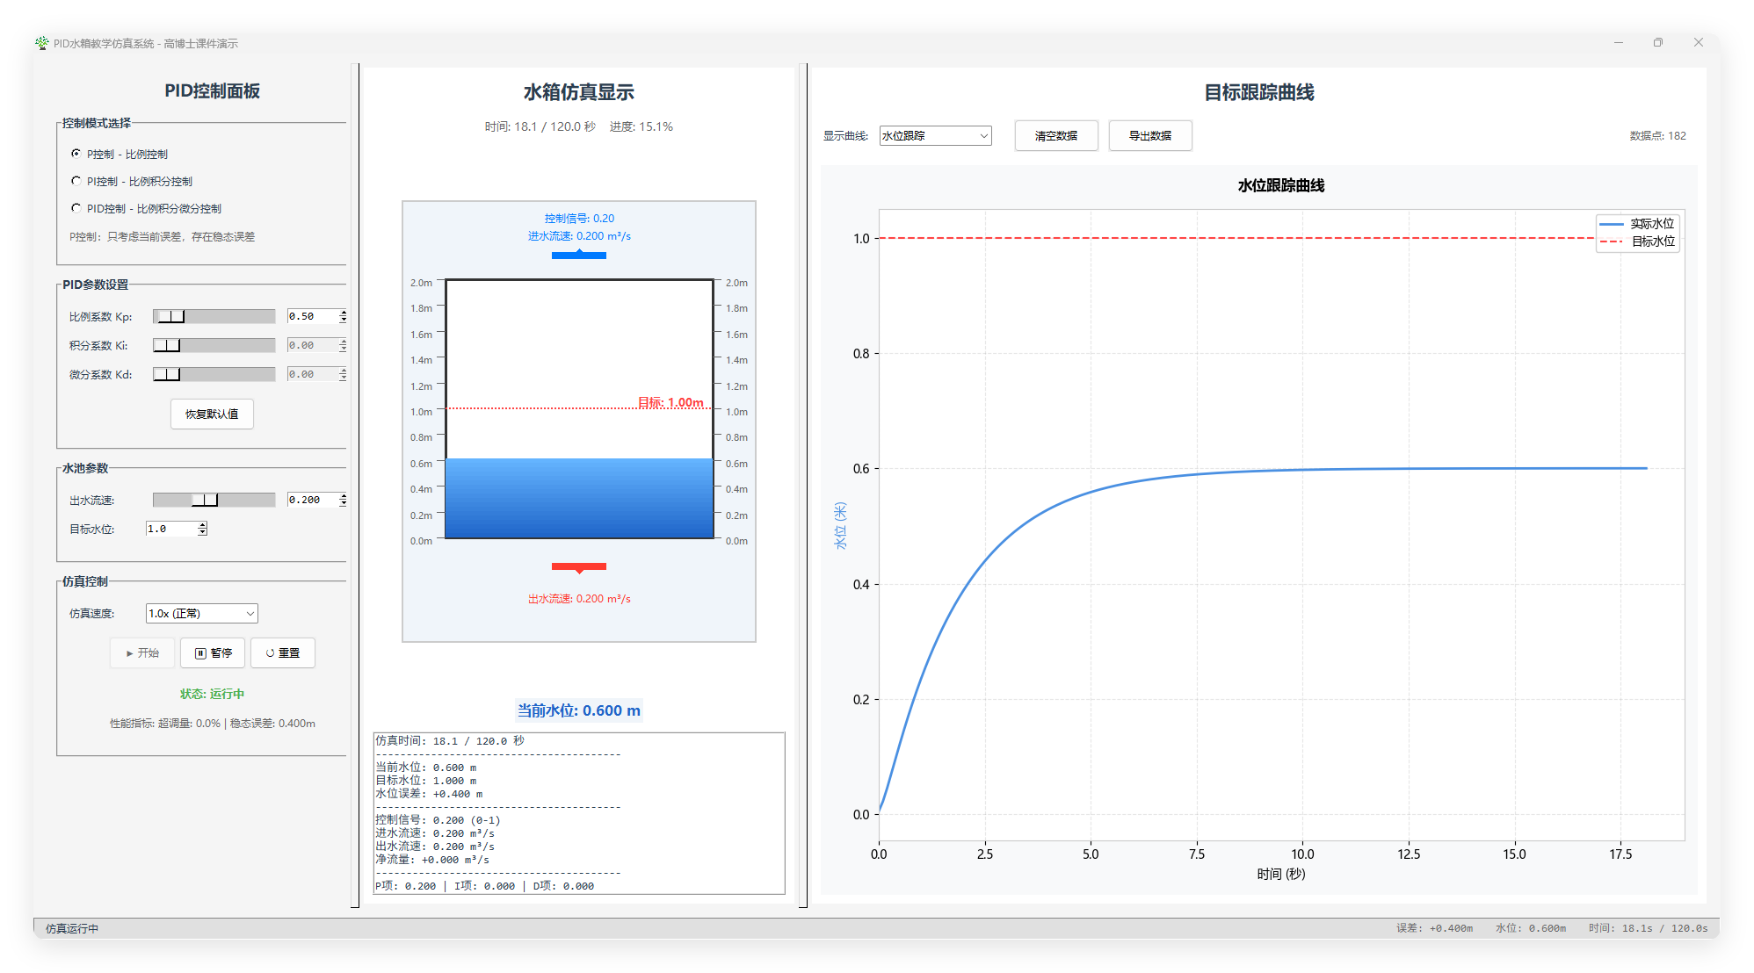
1. PID中的“P”
Proportional
PID = P + I + D
P：比例控制 - "看现在"
控制律：$u\left(t\right)=K_{p}⋅e\left(t\right)$
控制律：𝑢(𝑡)=𝐾_𝑝⋅𝑒(𝑡)
核心思想：误差有多大，控制就多强
像条件反射：立即响应，毫不拖延
水箱例子中：
水位差0.2m → 阀门开度增加0.2倍
水位差0.5m → 阀门开度增加0.5倍
稳态误差
反应直接，没有"记忆"，没有"预测"

Slide 4

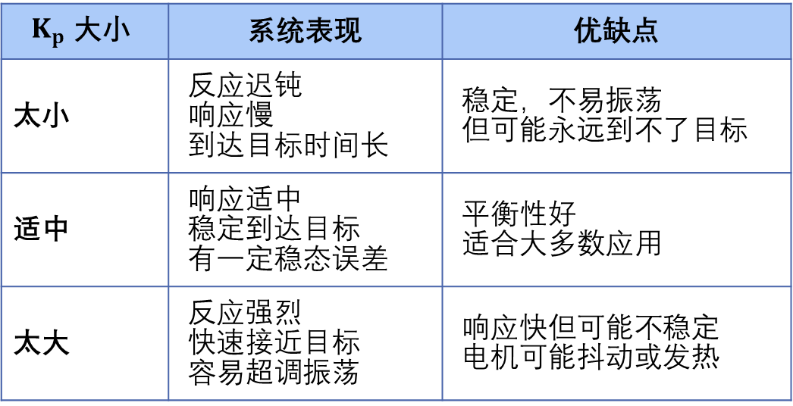
2.比例系数 $K_{p}$：控制器的"性格"
Kp​ 决定了控制的"力度"与"灵敏度"
$K_{p}$ 大小 | 系统表现 | 优缺点
太小 | 反应迟钝 响应慢 到达目标时间长 | 稳定，不易振荡 但可能永远到不了目标
适中 | 响应适中 稳定到达目标 有一定稳态误差 | 平衡性好 适合大多数应用
太大 | 反应强烈 快速接近目标 容易超调振荡 | 响应快但可能不稳定 电机可能抖动或发热
简单说：$K_{p}$ 是控制器的"急性子"程度

Slide 5

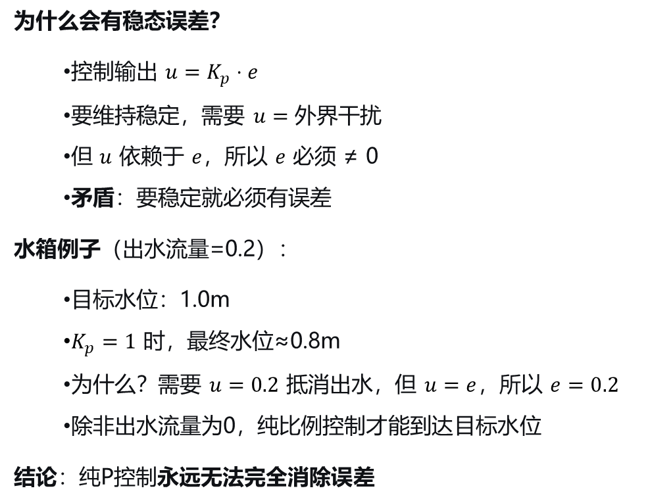
3. 纯比例控制的局限性
稳态误差：比例控制的"天生缺陷"
从公式就可以看出来，矛盾不可调和
为什么会有稳态误差？
  控制输出 $u=K_{p}⋅e$
  要维持稳定，需要 $u=$ 外界干扰
  但 $u$ 依赖于 $e$，所以 $e$ 必须 ≠ 0
  矛盾：要稳定就必须有误差
水箱例子（出水流量=0.2）：
  目标水位：1.0m
  $K_{p}=1$ 时，最终水位≈0.8m
  为什么？需要 $u=0.2$ 抵消出水，但 $u=e$，所以 $e=0.2$
  除非出水流量为0，纯比例控制才能到达目标水位
结论：纯P控制永远无法完全消除误差
  例如：一个人欠了信用卡，如果每月结余的钱仅够还利息，那他一辈子也还不清。

Slide 6
4. 电机控制中的纯比例比例控制
直流电机速度控制示例
设想的控制场景
目标转速：1000 RPM
当前转速：800 RPM
误差：200 RPM
Kp = 0.05
纯比例控制
输出 = 0.05 × 200 = 10
实际效果：
快速响应：转速差大时，立即增加功率
自然减速：接近目标时，功率自动减小
但...：负载变化时，转速无法保持精确
PWM占空比增加10%
应用场景：
对精度要求不高的风扇控制
简单的电机调速
响应速度优先的场合

Slide 7
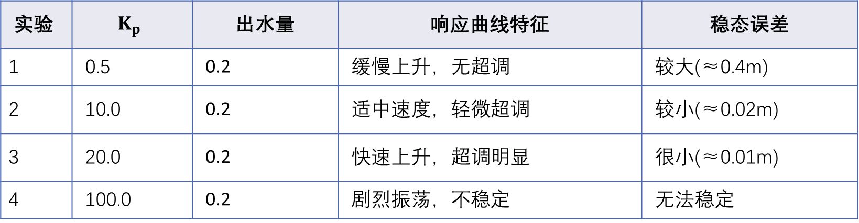
5. 仿真演示——不同Kp的控制效果
使用水箱水位控制的仿真程序观察纯比例（P）控制
实验 | $$K_{p}$$ | 出水量 | 响应曲线特征 | 稳态误差
1 | 0.5 | 0.2 | 缓慢上升，无超调 | 较大(≈0.4m)
2 | 10.0 | 0.2 | 适中速度，轻微超调 | 较小(≈0.02m)
3 | 20.0 | 0.2 | 快速上升，超调明显 | 很小(≈0.01m)
4 | 100.0 | 0.2 | 剧烈振荡，不稳定 | 无法稳定
发现：$K_{p}$↑ → 响应快↑，稳定性↓，稳态误差↓但≠0

Slide 8

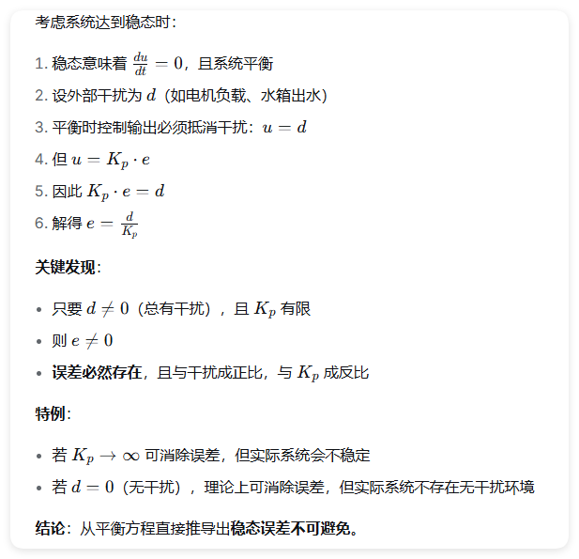
6. 比例控制的"两面性"
一个参数
当前时刻，无需累积、无需微分，即时响应
优势 | 劣势
响应快、简单 | 稳态误差不可避免
不易积分饱和 | 精度有限
适合动态响应 | 易振荡
哲学思考：
P控制是 "行动派"：看到问题马上解决
但过于 "短视"：只看现在，不顾过去和未来

Slide 9
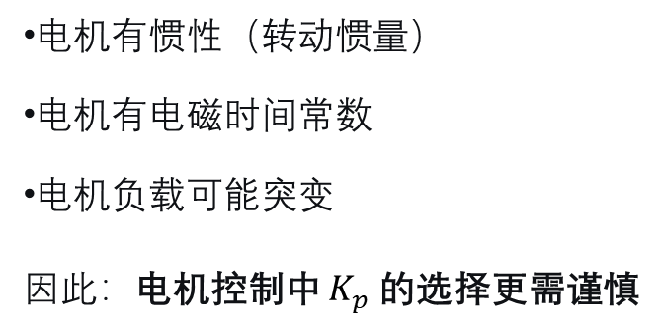
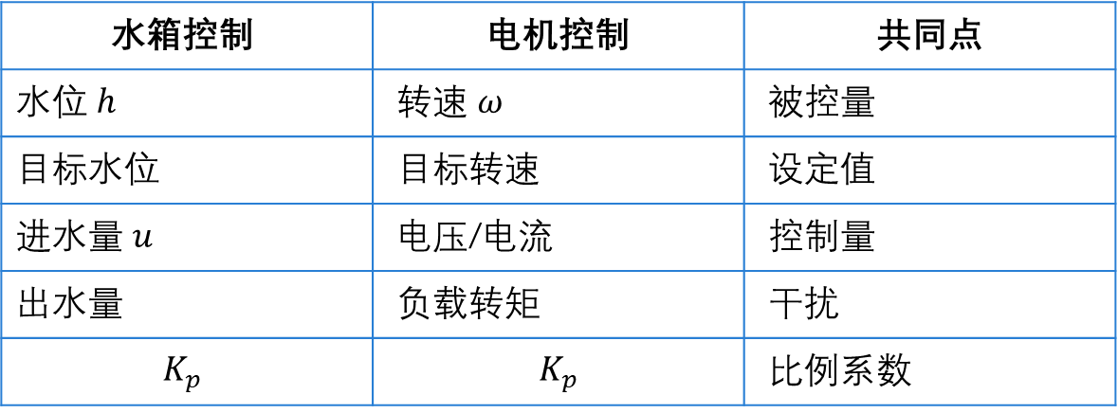
7. 从水箱到电机控制，受控对象的类比
水箱控制 | 电机控制 | 共同点
水位 $h$ | 转速 $ω$ | 被控量
目标水位 | 目标转速 | 设定值
进水量 $u$ | 电压/电流 | 控制量
出水量 | 负载转矩 | 干扰
$$K_{p}$$ | $$K_{p}$$ | 比例系数
电机有惯性（转动惯量）
电机有电磁时间常数
电机负载可能突变
因此：电机控制中 $K_{p}$ 的选择更需谨慎

Slide 10
小结
比例控制的核心要点：
原理简单：$u=K_{p}⋅e$，误差决定控制
原理简单：𝑢=𝐾_𝑝⋅𝑒，误差决定控制
响应快速：立即行动，适合动态响应要求高的场合
天生缺陷：存在稳态误差，无法完全消除
参数关键：$K_{p}$ 大小决定系统"性格"
参数关键：𝐾_𝑝 大小决定系统"性格"
电机应用：简单调速可用，高精度需配合I控制

Slide 11
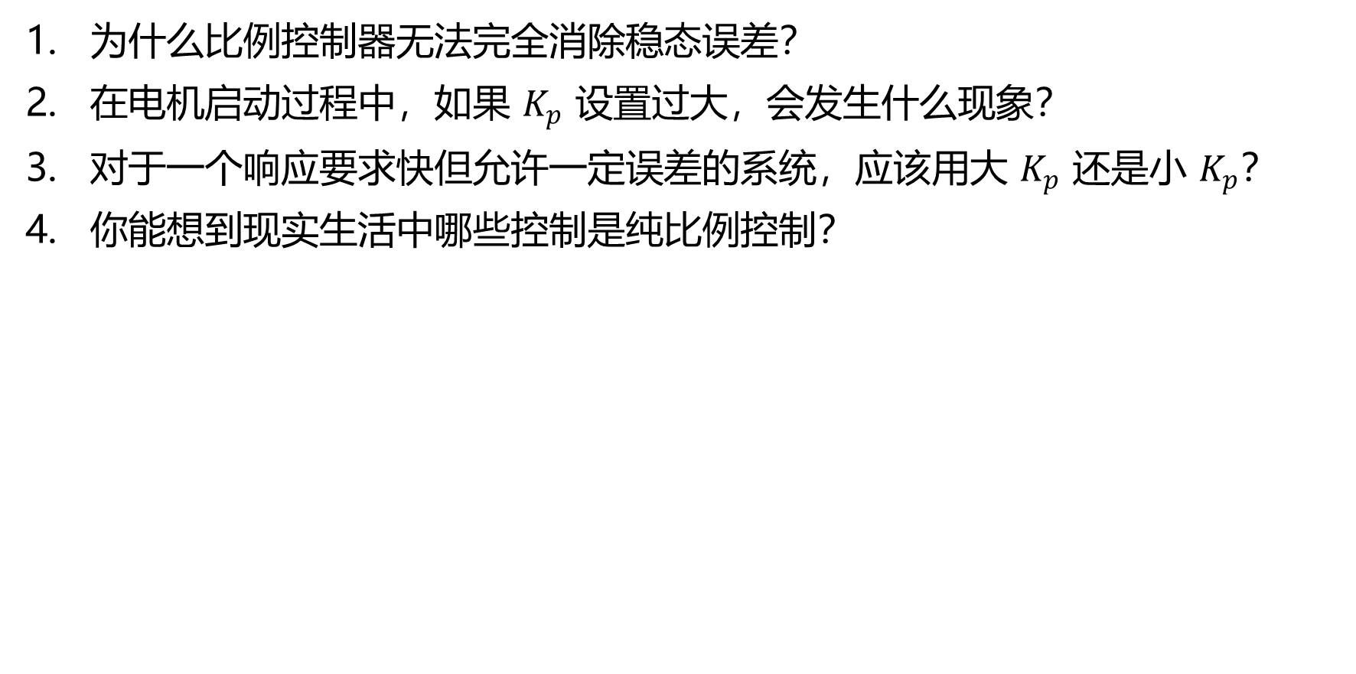
思考题
为什么比例控制器无法完全消除稳态误差？
在电机启动过程中，如果 $K_{p}$ 设置过大，会发生什么现象？
对于一个响应要求快但允许一定误差的系统，应该用大 $K_{p}$ 还是小 $K_{p}$？
你能想到现实生活中哪些控制是纯比例控制？

Slide 12
POWERPOINT DESIGN
2026
谢谢大家
主讲人：
高博士
时间：
2026.01

